Slide 1
Osvědčení o digitálním úkonu
Současný stav poznání
RNDr. Petr Tiller
Odbor Hlavního Architekta
Ministerstvo vnitra ČR
04.10. 2021, Praha

Slide 2
Právní základ
§ 5 zákona č. 12/2020 Sb. o právu na digitální služby a o změně některých zákonů (dále jen ZoPDS)
Právo na osvědčení digitálního úkonu
(1) Uživatel služby má právo na elektronické osvědčení digitálního úkonu.
(2) Osvědčení o digitálním úkonu obsahuje důvěryhodné zachycení obsahu digitálního úkonu nebo jinou identifikaci digitálního úkonu, určení osoby, která jej učinila, adresáta digitálního úkonu a způsob, datum a čas provedení digitálního úkonu. Osvědčení musí být opatřeno kvalifikovanou elektronickou pečetí a kvalifikovaným elektronickým časovým razítkem orgánu veřejné moci.
(3) Orgán veřejné moci, který je veřejnoprávním původcem (§ 3 odst. 1 zákona č. 499/2004 Sb.), je povinen bezodkladně po učinění digitálního úkonu poskytnout uživateli služby osvědčení o digitálním úkonu, který vůči němu uživatel služby učinil.
(4) Osvědčení o digitálním úkonu poskytuje orgán veřejné moci podle volby uživatele služby zasláním do datové schránky, na kontaktní místo veřejné správy nebo zpřístupněním prostřednictvím portálu veřejné správy. Dále jen osvědčení.

Slide 3
Další relevantní předpisy, které jsme prozatím identifikovali
§ 64 odst. 2 zákona č. 499/2004 Sb., o archivnictví a spisové službě: „dokumenty vytvořené určeným původcem se ... opatří Jednoznačným identifikátorem“
§ 567 zákona č. 89/2012 Sb., Občanský zákoník (nový): „listina vydaná orgánem veřejné moci v mezích jeho pravomoci ... je Veřejná listina“
§ 65 odst. 1 zákona č. 499/2004 Sb., o archivnictví a spisové službě: „... se všechny dokumenty ... téže věci spojí ve spis ... dokumenty v digitální podobě ... prostřednictvím metadat“
§ 9 zákona č 365/2000 Sb., o informačních systémech veřejné správy: Z informačních systémů veřejné správy … vydávají orgány veřejné správy… na požádání úplný nebo částečný výpis … - Výpis v listinné podobě, výstup z informačního systému veřejné správy a ověřený výstup … jsou veřejnými listinami.

Slide 4
Enterprise architektura - Jak se s osvědčení popasovat
Jak čteme zákon – okrajové podmínky
  Osvědčení se týká digitálního úkonu, který je definován § 2 písmeno c) ZoPDS => digitální úkon možné přesně specifikovat odkazem do katalogu služeb
  OVM poskytuje Osvědčení pouze vyjmenovanými kanály (ISDS, KMVS, prostřednictvím PVS)
  Uživatel služby nemusí o Osvědčení žádat, přesto je mu ho OVM povinen ze zákona poskytnou bezodkladně po provedení úkonu
  Osvědčení může být poskytnuto i později (vycházíme z komentářů a navíc to dává smysl. Zde jde však již o úkon na žádost
Obsahem Osvědčení je pouze potvrzení o provedení úkonu, nikoli o výsledcích či jiných procesních informacích. Osvědčení tedy nepotvrzuje správnost úkonu.
Příjemcem osvědčení je
  Osoba, která úkon provádí - VŽDY
  Beneficient digitálního úkonu (úkon prováděn v zastoupení) – UMOŽNÍME?

Slide 5
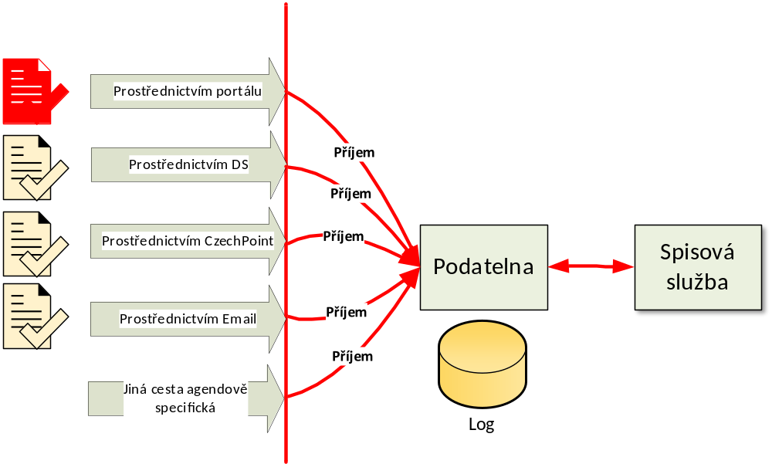

Slide 6
Co tedy „úřad“ musí určitě udělat
Pro splnění všech podmínek musí vést záznam o provedených digitálních úkonech (log)
  Obsahuje předepsané položky (příloha) o provedeném úkonu
  Obsahuje informaci o poskytnutí Osvědčení (komu, kdy , jakým kanálem)
Úřad musí být schopen vytvořit vizualizovanou formu osvědčení (PDF/A) z výše uvedených dat opatřené kvalifikovanou elektronickou pečetí a kvalifikovaným elektronickým časovým razítkem
Úřad musí zajistit bezodkladné poskytnutí PDF/A kanálem zvoleným uživatelem služby
Úřad musí zajistit možnost získání potvrzení prostřednictvím PVS a CzechPoint

Slide 7
Konkrétní případy – nutné splnění
Služba poskytována portálem úřadu
  Po provedení digitálního úkonu je uživateli nabídnuta možnost stažení potvrzení či zaslání do DS (nabídnout DS uživatele služby s možností editace či přidání další DS)
  Je na uživateli zda tuto možnost využije – úkon je proveden i když nevyužije
Služba poskytována prostřednictvím DS – prostřednictvím DS činní uživatel úkon a vrací se mu výsledek
  Současný stav potvrzení o doručení je vcelku vyhovující. Nutné doplnit strukturu datové zprávy, doručenku a ošetřit pečeti
Služba poskytována prostřednictvím CzechPoint
  Součástí služby musí být předání PDF/A osvědčení, které CzechPoint standardně předá
  V současné době je většinou předáván opis podání. Opět vcelku vyhovuje. Nutné doladit detaily

Slide 8
Jak předávat na CzechPoint a PVS
Jednotný „jednoduchý“ kontext na ISSS (eGSB), který umožní
  Pro identifikovanou osobu (AIFO/IČO) předat přehled dostupných Osvědčení ve zvolené době (obsahuje pouze popis úkonu a čas provedení – XML data)
  Pro identifikovanou osobu (AIFO/IČO) předat konkrétní požadované Osvědčení v PDF/A formě
  Každý úřad poskytující digitální službu musí publikovat
  V rámci úřadu musí být jednoznačná identifikace úkonu (ID úkonu), která je uvedena na Osvědčení a slouží jako „link“ na Osvědčení
Na obrazovkách CzechPoint musí být u každého úkonu minimálně doplněn link na stažení Osvědčení prostřednictvím výše uvedeného kontextu. Obsluha vytiskne a předá – není otázka volby, když uživatel služby ihned vyhodí, jeho problém …
  Pokud již nyní předáván dokument potvrzující podání, jde o kontrolu, zda naplňuje požadavky ZoPDS a upravit ho

Slide 9
Další kroky
Implementace volby osvědčení do emailu (§4 odst 1) písmeno c) ZoPDS) a při „jiném“ způssobu – písmeno e) tamtéž – Není řízeno zákonem, není povinnost
Implementace pozdějšího vyžádání Osvědčení
  Poznámka: Záznamy v logu musí mít perzistenci odpovídající skartovací době dle příslušné agendy. Minimálně dle správního řádu – V důvodové zprávě uveden termín 10 let …
  K Osvědčení musí mít přístup osoba, která úkon provedla a beneficient služby (činnost v zastoupení). Ideálním je řešení v souladu se zákonem č. 250/2017 Sb. o elektronické identifikaci.

Slide 10
Občan má právo na opis dokumentů, které poskytl úřadu
ANO – součástí Osvědčení musí být odkaz na č.j. ve spisové službě úřadu, pokud existuje
Další řešení je klasický výpis ze spisové služby
Podle současného přesvědčení OHA NENÍ opis podaných dokumentů součástí osvědčení
Dobrou praxí (viz daňový portál) je možnost vedle osvědčení nabídnout i možnost stažení a uložení opisu toho co uživatel služby úřadu v rámci úkonu předal.

Slide 11
Otevřené otázky
Možnost vytvoření centrálního úložiště metadat o osvědčení. Centrální úložiště by umožnilo vyhledání odpovídajících osvědčení bez nutnosti „vzdáleného prohledávání“ záznamů o osvědčení. Osvědčení se ale vždy získává od „úřadu“, u kterého byl úkon proveden.
Existují případy, kdy je po osobě vyžadováno osvědčení o provedení úkonu u jiné agendy/úřadu? Bude tedy kontext na eGSB využíván i jinými úřady?
Je vizualizace PDF součástí záznamu ve „zjednodušené evidenci vydaných osvědčení“? - NE

Slide 12
Přehled údajů v LOGu
ÚdajČíslo | Údaj | Popis
1 | podavajiciAIFO | kdo úkon činil
2 | zadatelAIFO | pro koho bylo činěno
3 | datumCasUkonu | kdy byl úkon proveden
4 | ukonID | o jaký úkon se jednalo odkazem na číslo úkonu z katalogu služeb
5 | popisUkonu | o co se jednalo
6 | identifikaceZaznamuSystemuProvadejiciUkon | číslo transakce daného záznamu, primární/jednoznačný identifikátor
7 | spisovaZnackaZadatale | mozna spisova znacka zadatele o ukon
8 | cisloJednaci | cislo jednaci k úkonu podpořeneho IS a navazaneho na eSSL

Slide 13
Údaje na PDF/A vizualizaci osvědčení
Údaj | Popis
podavajiciJmeno | jméno
podavajiciPrijmeni | příjmení
podavajiciDatumNarozeni | datum narození
zadatelJmeno | jméno
zadatelPrijmeni | příjmení
zadatelDatumNarozeni | datum narození
datumCasUkonu | kdy byl úkon proveden
ukonID | o jaký úkon se jednalo odkazem na číslo úkonu z katalogu služeb
popisUkonu | o co se jednalo
identifikaceZaznamuSystemuProvadejiciUkon | číslo transakce daného záznamu, primární/jednoznačný identifikátor
spisovaZnackaZadatale | mozna spisova znacka zadatele o ukon
cisloJednaci | cislo jednaci k úkonu podpořeneho IS a navazaneho na eSSL
datumVydaniOsvedceniUkonu | kdy bylo osvědčení vydáno

Slide 14
Dotazy – odpovědi ?

